Slide 1


第3章 对偶理论和灵敏度分析
第1节 单纯形法的矩阵描述
第2节 单纯形法的矩阵计算
第3节 对偶问题的提出
第4节 线性规划的对偶理论
第5节 对偶问题的经济解释——影子价格
第6节 对偶单纯形法
第7节 灵敏度分析
第8节* 参数线性规划

Slide 2
第3节 对偶问题的提出
对偶是什么：对同一事物（或问题），从不同的角度（或立场）提出对立的两种不同的表述。
例如，矩形的面积与其周长之间的关系，有两种不同的表述方法。
（1）周长一定，面积最大的矩形是正方形。
（2）面积一定，周长最短的矩形是正方形。
这是互为对偶关系的表述。
线性规划问题也有对偶关系。
例 1 某工厂在计划期内要安排生产Ⅰ、Ⅱ两种产品，已知生产单位产品所需的设备台时及A、B两种原材料的消耗，如表1-1所示
产品 | Ⅰ | Ⅱ
设备 | 1 | 2 | 8台时
原料A | 4 | 0 | 16kg
原料B | 0 | 4 | 12kg
利润 | 2元/件 | 3元/件

Slide 3
产品 | Ⅰ | Ⅱ
设备 | 1 | 2 | 8台时
原料A | 4 | 0 | 16kg
原料B | 0 | 4 | 12kg
利润 | 2元/件 | 3元/件
假设该工厂的决策者决定不生产产品Ⅰ,Ⅱ, 而将其所有资源出租或外售。这时工厂的决策者就要考虑给每种资源如何定价的问题
设用y₁，y₂，y₃分别表示出租单位设备台时的租金和出让单位原材料A，B的附加额。
* 若用1个单位设备台时和4个单位原材料A可以生产一件产品Ⅰ，可获利2元，那么生产每件产品Ⅰ的设备台时和原材料出租或出让的所有收入应不低于生产一件产品Ⅰ的利润，这就有 y₁+4y₂≥2
他在做定价决策时，做如下比较：
* 同理将生产每件产品Ⅱ的设备台时和原材料出租或出让的所有收入应不低于生产一件产品Ⅱ的利润，这就有2y₁+4y₃≥3
把工厂所有设备台时和资源都出租或出让，其收入为
ω=8y₁+16y₂+12y₃

Slide 4
把工厂所有设备台时和资源都出租或出让，其收入为
ω=8y₁+16y₂+12y₃
从工厂的决策者来看当然ω愈大愈好
但受到接受方的制约，从接受者来看他的支付愈少愈好
所以工厂的决策者只能在满足大于等于所有产品的利润条件下，提出一个尽可能低的出租或出让价格，才能实现其意愿
为此需解如下的线性规划问题
min ω=8y₁+16y₂+12y₃
y₁ + 4y₂ ≥2
2y₁ + 4y₃ ≥3
y_{i}≥0，i=1,2,3 (2-8)

Slide 5
产品 | Ⅰ | Ⅱ
设备 | 1 | 2 | 8台时
原料A | 4 | 0 | 16kg
原料B | 0 | 4 | 12kg
利润 | 2元/件 | 3元/件
min ω=8y₁+16y₂+12y₃
y₁ + 4y₂ ≥2
2y₁ + 4y₃ ≥3
y_{i}≥0，i=1,2,3 (2-8)
假设该工厂的决策者决定不生产产品Ⅰ,Ⅱ,而将其所有资源出租或外售。这时工厂的决策者就要考虑给每种资源如何定价的问题
设用y₁，y₂，y₃分别表示出租单位设备台时的租金和出让单位原材料A，B的附加额。
* 若用1个单位设备台时和4个单位原材料A可以生产一件产品Ⅰ，可获利2元，那么生产每件产品Ⅰ的设备台时和原材料出租或出让的所有收入应不低于生产一件产品Ⅰ的利润，这就有 y₁+4y₂≥2
他在做定价决策时，做如下比较：
* 同理将生产每件产品Ⅱ的设备台时和原材料出租或出让的所有收入应不低于生产一件产品Ⅱ的利润，这就有2y₁+4y₃≥3
把工厂所有设备台时和资源都出租或出让，其收入为
ω=8y₁+16y₂+12y₃

Slide 6
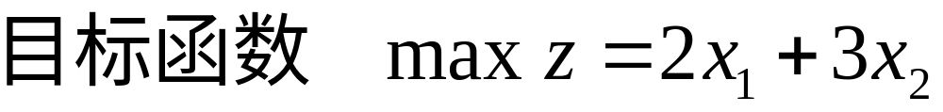
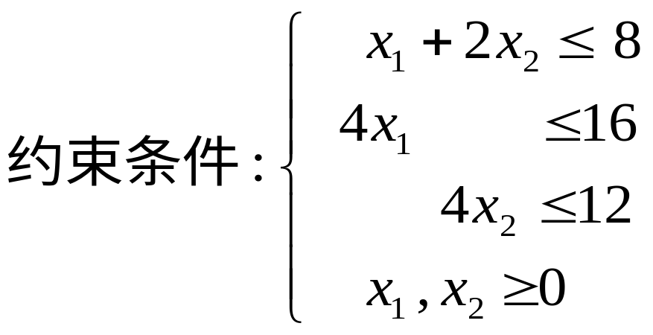
称线性规划问题
min ω=8y₁+16y₂+12y₃
y₁ + 4y₂ ≥2
2y₁ + 4y₃ ≥3
y_{i}≥0，i=1,2,3 (2-8)
为例1线性规划问题(这里称原问题)
的对偶问题

Slide 7
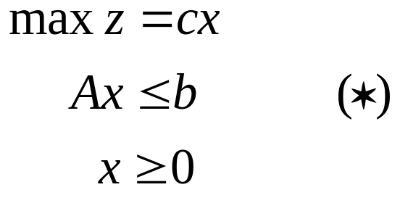
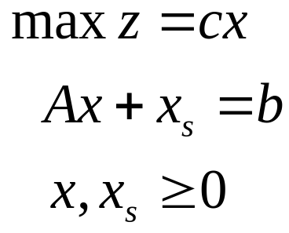
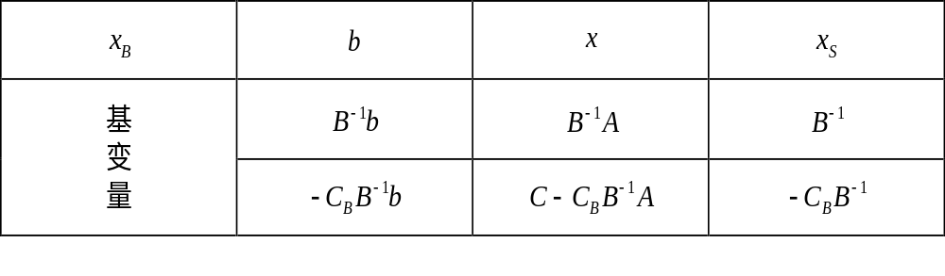

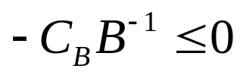
下面从另一角度来讨论，对线性规划（*）
将其化为标准形
其单纯形表应为
在上面的单纯形表中，当检验数：
时，原问题得到最优解。

Slide 8
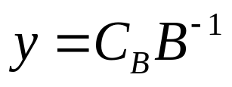
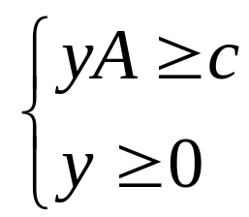
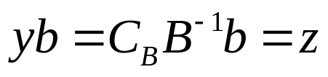
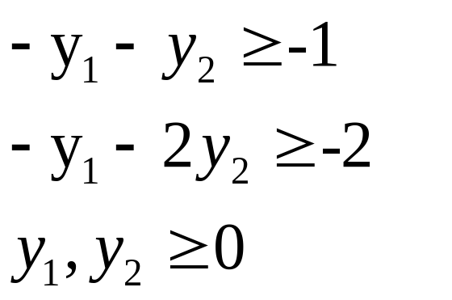

当检验数： ， 时，原问题得到最优解。
若令 ，则上式即为：
因 ，故 ，而y 的上界为无限大，所以只存在最小值。
˟
因 ，故 ，若 则y 的上界为无限大，所以只存在最小值。

Slide 9
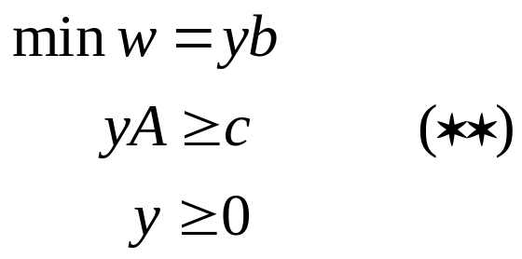
当检验数： ， 时，原问题得到最优解。
若令 ，则上式即为：
因 ，故 ，若 则 y 的上界为无限大，所以只存在最小值。
于是得到另一个线性规划：
称为线性规划（* ）的对偶规划。

Slide 10
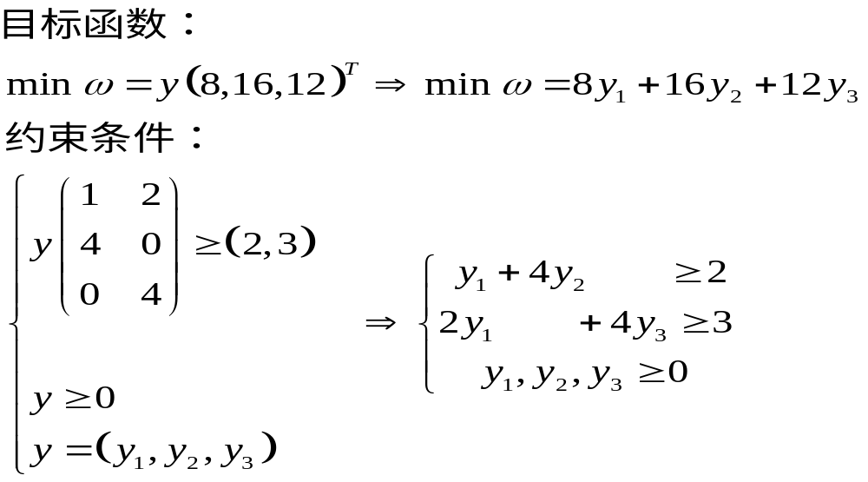
例：求
的对偶规划问题：
解

